Slide 1
《失智咖啡廳》
-老人照護時事專題-

Slide 2
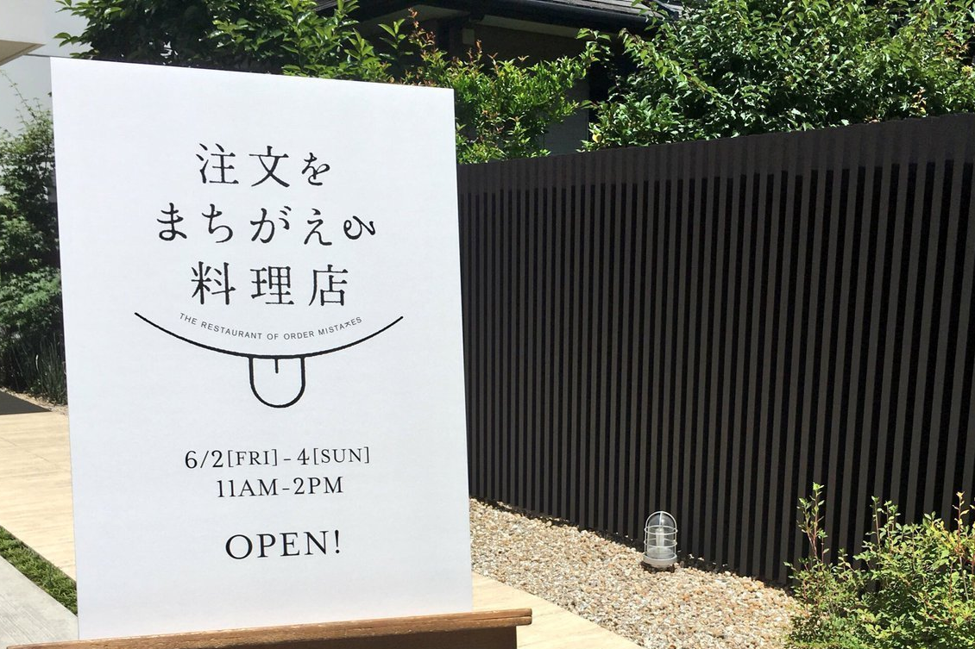
上錯菜的餐廳
《失智咖啡廳》-老人照護時事專題
日本有間「上錯菜的餐廳」
是由東京某位電視台導演
小國士朗發起的
認識「失智症」的活動，

Slide 3
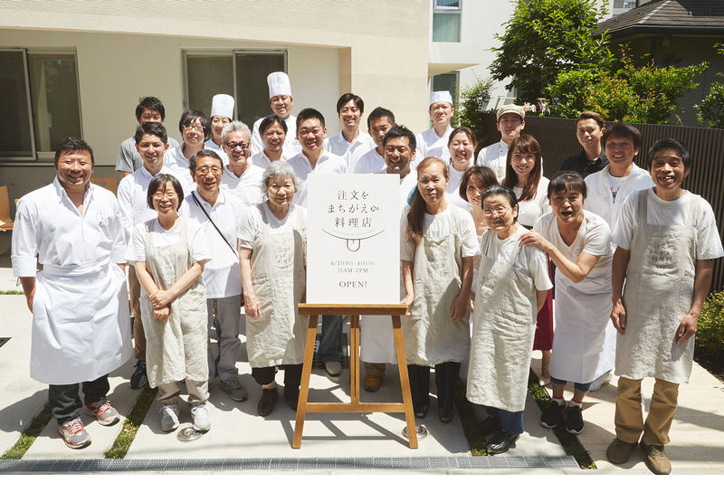
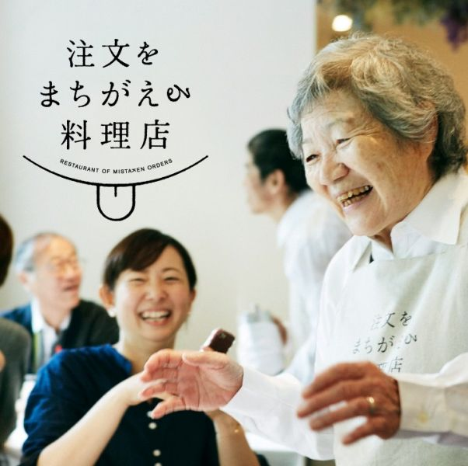
上錯菜的餐廳
《失智咖啡廳》-老人照護時事專題
小國先生召集了「失智症」中老年人
齊聚在快閃式「上錯菜的餐廳」裡擔任服務生，
在2017年時第一次展開了這樣的活動。

Slide 4


上錯菜的餐廳
《失智咖啡廳》-老人照護時事專題
日本東京【會上錯菜的餐廳】(05'58)
Notes:
熟年優雅學院【會上錯菜的餐廳】精華紀錄影片（中文字幕版）
取自YOUTUBE熟年優雅學院
https://www.youtube.com/watch?v=QMH2UwWxCS8

Slide 5

失智咖啡廳
《失智咖啡廳》-老人照護時事專題
看完日本｢上錯菜餐廳」後，
我們看到了服務生全是罹患失智症老人，
那麼在現今臺灣社會中，我們有做了什麼呢？

Slide 6
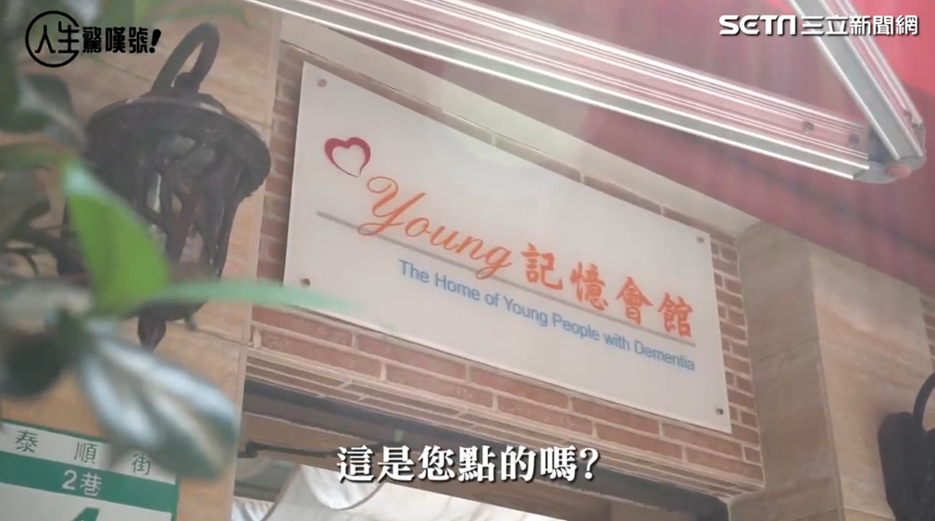
失智咖啡廳
《失智咖啡廳》-老人照護時事專題
失智咖啡廳／送錯咖啡我招待！(05'41)
Notes:
熟年優雅學院【會上錯菜的餐廳】精華紀錄影片（中文字幕版）
取自YOUTUBE熟年優雅學院
https://www.youtube.com/watch?v=QMH2UwWxCS8

Slide 7
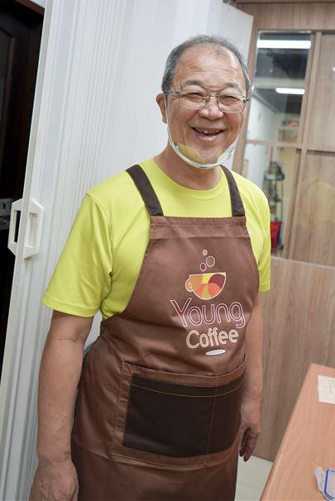
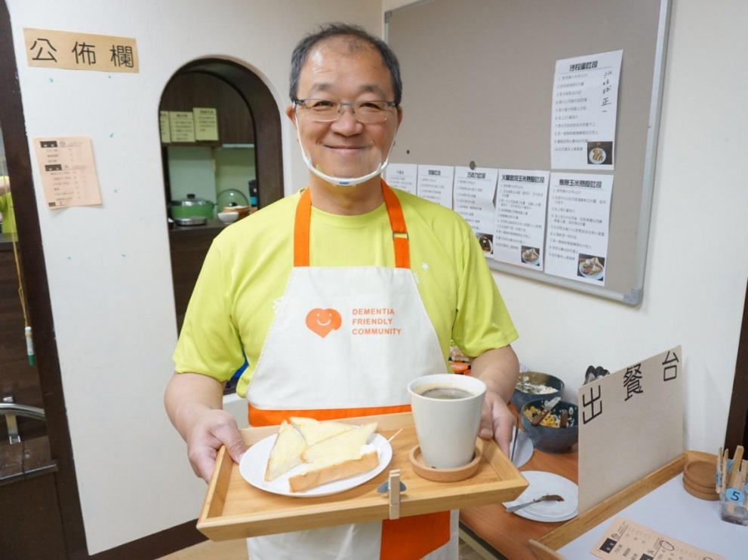
失智咖啡廳
《失智咖啡廳》-老人照護時事專題
邱孟暉是咖啡廳的「班長」，
他有時會送錯餐點，但他都會笑著說「我招待！」。

Slide 8
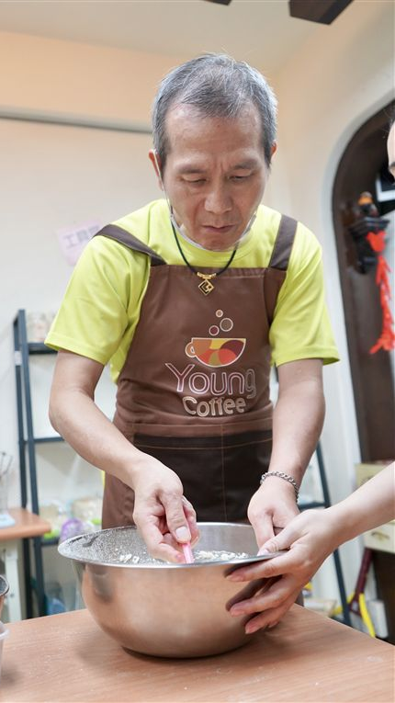
失智咖啡廳
《失智咖啡廳》-老人照護時事專題
「做餅乾、泡咖啡，我也可以啊…」，
說起話來慢慢地，雙手還會不停顫抖，
他是58歲的林善仁，50多歲時，
就已經罹患失智症，他不想成為家人的負擔，
因此來到這家咖啡廳，他能工作、服務客人，
對他來說就是最棒的事。
「我知道我雖然生病，但我告訴自己要努力活下去，不然要等死嗎…」
──────── 林善仁

Slide 9
關於失智
《失智咖啡廳》-老人照護時事專題
在臺灣，很多的家庭支柱，
罹患了失智症，而導致家裡失去…
接下來我們來一則案例－

Slide 10
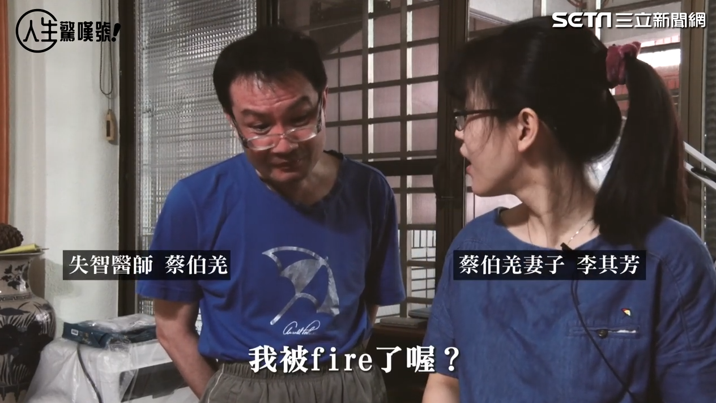
失智案例
《失智咖啡廳》-老人照護時事專題
年輕型失智症 退化快過老人(01'53)
Notes:
失智醫生／救別人卻救不了自己…他過勞倒下 從此忘了妻兒｜三立新聞網SETN.com
取自YOUTUBESETN三立新聞網
https://www.youtube.com/watch?v=Ehx2hr3hkkg

Slide 11



關於失智
《失智咖啡廳》-老人照護時事專題
在現今的社會，
我們該如何幫助罹患失智症的患者呢?
首先你知道失智症是什麼嗎－

Slide 12
失智是什麼 ?
《失智咖啡廳》-老人照護時事專題
失智症（Dementia）
是一種疾病現象而不是正常的老化，
很多家屬都以為患者是老番癲、老頑固，
以為人老了都是這樣，因而忽略了就醫的重要性，
但是事實上他已經生病了，應該要接受治療。

Slide 13
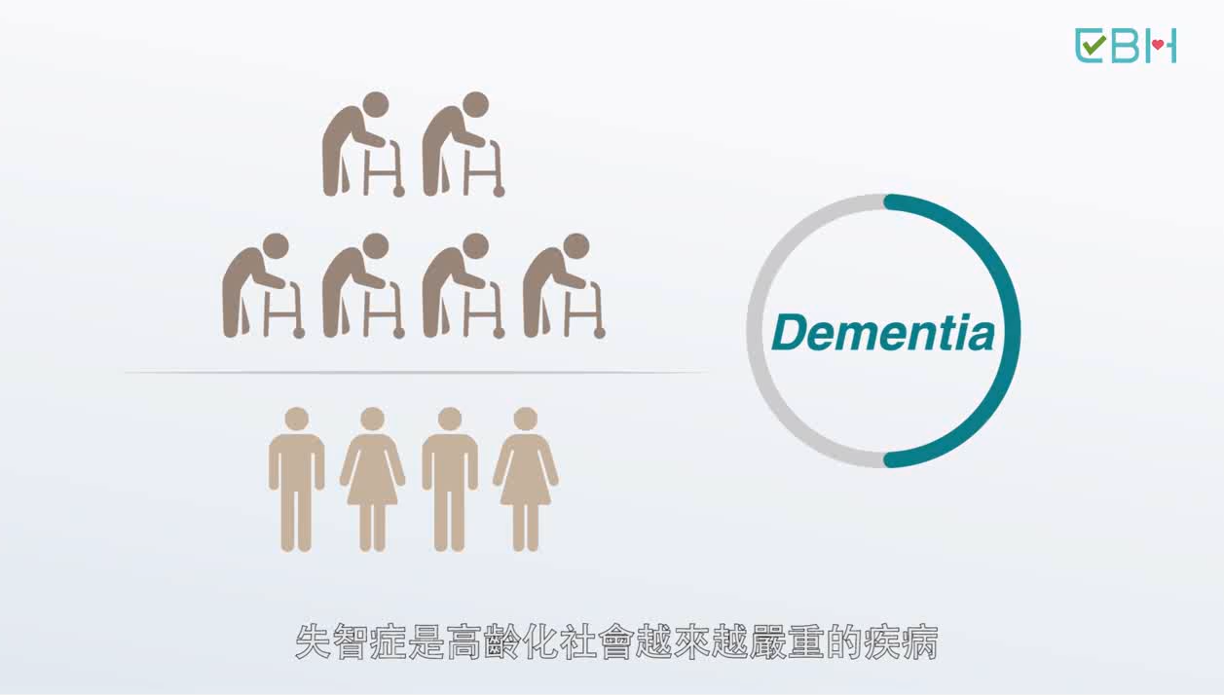
失智介紹
《失智咖啡廳》-老人照護時事專題
失智症動畫(01'03)
Notes:
影片取自YOUTUBE實證健康管
https://www.youtube.com/watch?v=LM6p5Me4c4I&list=PLSvlaHgLTbCcNSQLHq8H0CN0Cnyo80tD7&index=14

Slide 14

年輕型失智症
《失智咖啡廳》-老人照護時事專題
年輕型失智症 退化快過老人(01'53)
Notes:
年輕型失智症 退化快過老人
取自YOUTUBE中華電視公司新聞
https://www.youtube.com/watch?v=L9Lj80bFjAM

Slide 15
失智人口
《失智咖啡廳》-老人照護時事專題
全球失智症人口快速增加
於2018年國際失智症協會推估全球新增一萬名失智症患者，
等於平於每3秒就有一人罹患失智症。

Slide 16
失智人口
《失智咖啡廳》-老人照護時事專題
目前失智症的人口有多少？
依衛生福利部(民國100年)委託台灣失智症協會進行之失智症流行病學調查結果，以及內政部107年12月底人口統計資料估算：
台灣65歲以上老人共3,433,517人(全人口的14.56％)，
其中每65歲以上的老人約每12人即有1位失智者，
而80歲以上的老人則每5人即有1位失智者。

Slide 17
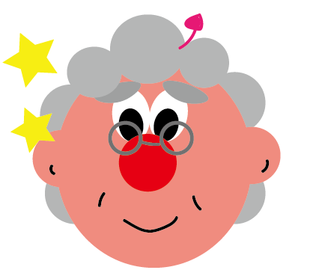
失智預防
《失智咖啡廳》-老人照護時事專題
相信你對於失智症已經有很深的了解，接下來我們來看看，在日常生活中我們能夠如何預防失智症的發生呢？

Slide 18

失智預防
《失智咖啡廳》-老人照護時事專題
衛福部國民健康署－失智預防篇 (00’30)
Notes:
衛生福利部國民健康署健康署 失智症預防篇0415
https://www.youtube.com/watch?v=U5aQUN5c4U8
預防失智趨吉五招：多動腦、多運動、多參與、營養充足、維持體重。 遠離失智避凶四原則：不抽菸、控制三高、遠離憂鬱、避免頭部外傷。

Slide 19

失智預防
4
遠離失智
《失智咖啡廳》-老人照護時事專題
多運動
1
多動腦
原則
2
不抽菸
多與參與
3
控制三高
避免頭部外傷
5
營養充足
預防失智
4
遠離憂鬱
維持體重
5
招
Notes:
衛生福利部國民健康署健康署 失智症預防篇0415
https://www.youtube.com/watch?v=U5aQUN5c4U8
預防失智趨吉五招：多動腦、多運動、多參與、營養充足、維持體重。 遠離失智避凶四原則：不抽菸、控制三高、遠離憂鬱、避免頭部外傷。

Slide 20

反思時間
《失智咖啡廳》-老人照護時事專題
幫助失智症患者，
我可以…

